Slide 1

Федерального государственного бюджетного образовательного учреждения высшего образования
«Саратовский государственный технический университет имени Гагарина Ю.А.»
Энгельсский технологический институт (филиал)
Среднее профессиональное образование
Курсовой проект
«Разработки интернет-магазина "Чайный дом"» специальность 09.02.07 «Информационные системы и программирование»
Выполнил: студент группы ИСП-34
Овчаренко Виталий Александрович
Руководитель проекта: Тагиева М.Р
Энгельс 2025

Slide 2
Цель
Целью курсового проекта является
Цель курсового проекта — разработка десктопного приложения для автоматизации работы магазина чая на базе JavaFX и облачной базы данных PostgreSQL), обеспечивающего функции авторизации, регистрации, управления товарами с сортировкой и администрирования.

Slide 3
Задачи
Провести анализ предметной области — изучить бизнес-процессы чайного магазина и сформулировать требования к системе.
Обосновать выбор технологий — выбрать язык программирования (Java), фреймворк (JavaFX) и базу данных (PostgreSQL).
Спроектировать базу данных — разработать схему данных с таблицами: пользователи, товары, категории, заказы, корзина, избранное, отзывы.
Реализовать авторизацию и регистрацию — обеспечить вход в систему с разграничением ролей (менеджер / администратор).
Реализовать управление товарами — создать CRUD-функции для товаров с возможностью сортировки и фильтрации.
Реализовать административную панель — предоставить администратору функции управления пользователями и контроля системы.
Провести тестирование — выполнить модульное, интеграционное и системное тестирование для проверки работоспособности.

Slide 4
Аналоги
Существующие решения либо избыточны и дороги (1С:Розница), либо требуют ежемесячной оплаты (МойСклад), либо не обеспечивают контроль целостности данных (Excel).
Разработка собственного специализированного приложения позволяет получить оптимальное решение, адаптированное под конкретные бизнес-процессы чайного магазина, с минимальными затратами на развертывание и обслуживание.

Slide 5




Используемые технологии

Slide 6
Структура программы
Диаграмма UML, если без нее нельзя объяснить вашу структуру программы или принцип работы, Блок-схема приложения, ER- диаграмма

Slide 7
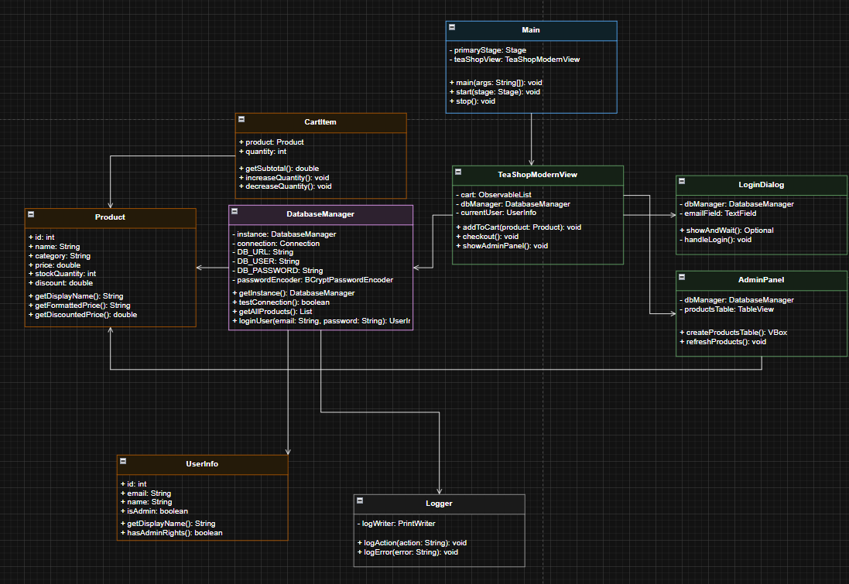
Диаграмма UML

Slide 8
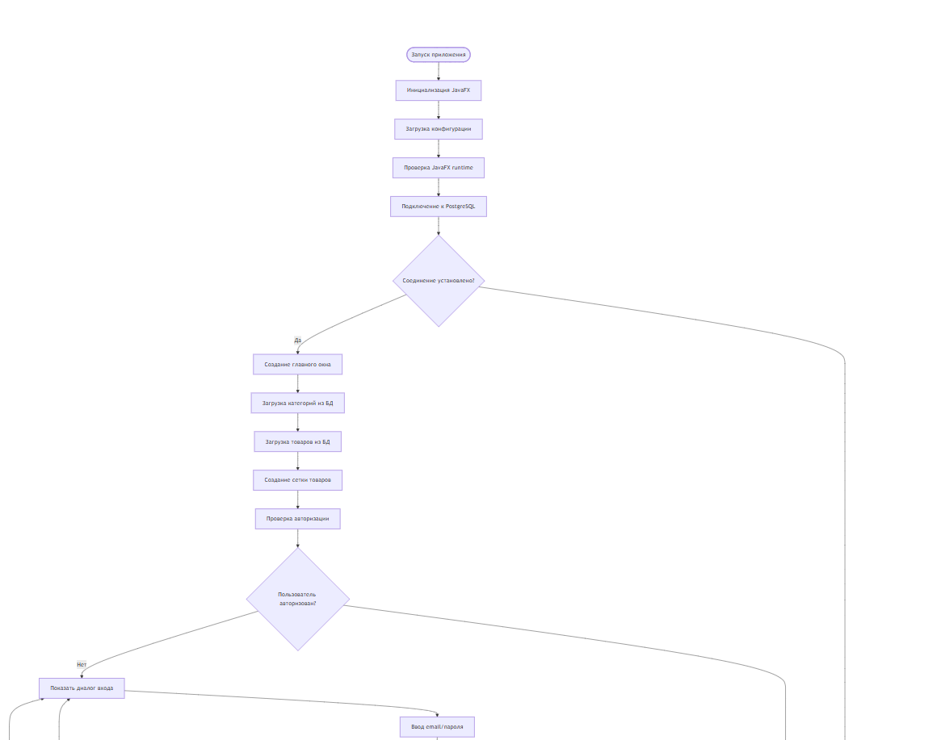
Блок-схема приложения

Slide 9
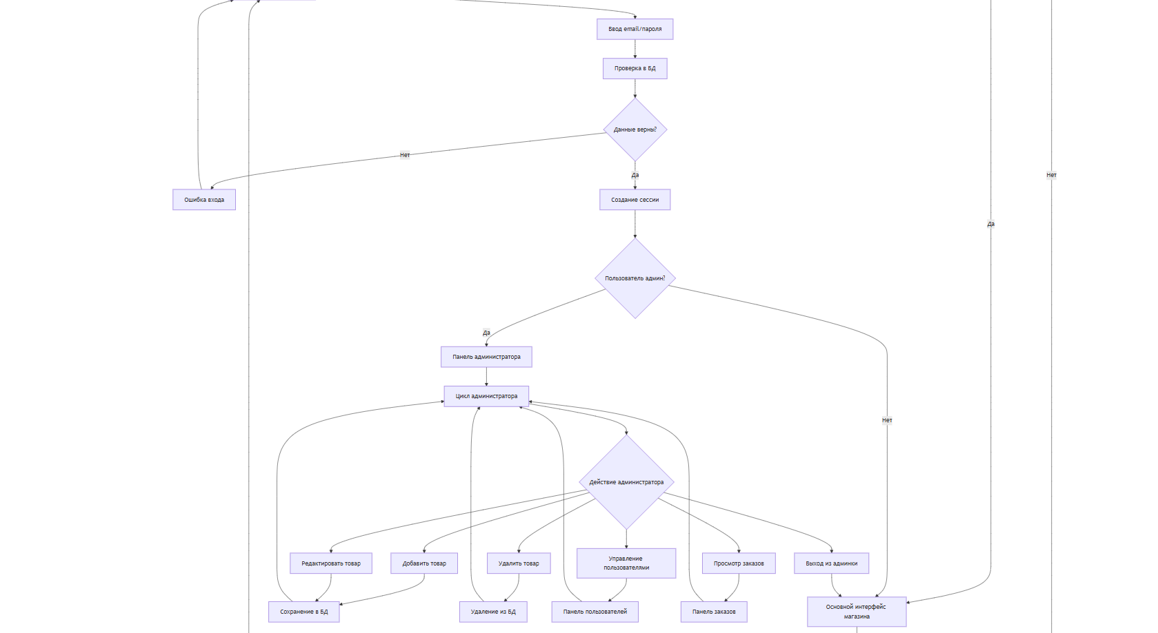
Блок-схема приложения

Slide 10
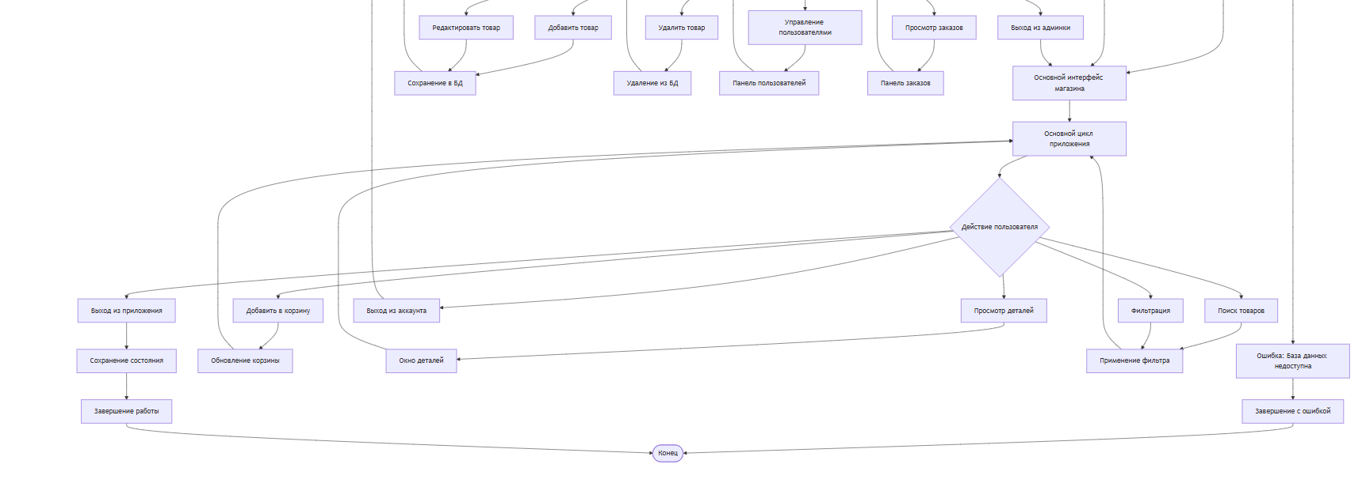
Блок-схема приложения

Slide 11
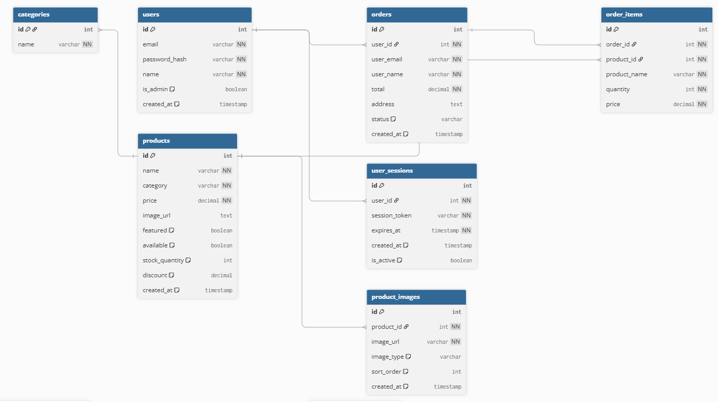
ER-диаграмма

Slide 12
Структура программы
Архитектура приложения
Проект построен по принципу MVC
Четкое разделение:
Model — данные (Product, CartItem, UserInfo)
View (UI) — JavaFX интерфейс
Controller / Logic — обработка действий пользователя
DB слой — работа с PostgreSQL
Основные пакеты:
model — бизнес-логика данных
db — доступ к базе
ui — интерфейс
util — вспомогательные инструменты

Slide 13
ВЗАИМОДЕЙСТВИЕ КОМПОНЕНТОВ
Как всё работает вместе
UI (JavaFX) получает действие пользователя
Вызывает методы бизнес-логики
Логика обращается к DatabaseManager
БД возвращает данные
UI обновляется автоматически

Slide 14
PgAdmin И ЗАПРОСЫ
РАБОТА С БАЗОЙ ДАННЫХ
DatabaseManager
Используется Singleton
Один объект на всё приложение

Slide 15
КАРТОЧКА ТОВАРА
ProductCard
Функции:
отображение товара
анимации
обработка кликов
Использует:
Observer (Listener)

Slide 16
Тестирование и отладка программного продукта
Цели тестирования:
Оценка удобства использования
Проверка обработки ошибок
Контроль качества данных
Обеспечение стабильности
Проверка функциональной корректности

Slide 17
Тестирование и отладка программного продукта
Объекты тестирования:
Модуль аутентификации
Модуль управления товарами
Модуль корзины и заказов
Административная панель
Интерфейс пользователя

Slide 18
Тестирование и отладка программного продукта
Ручное тестирование
Проверка всех сценариев использования через графический интерфейс (UAT)
Автоматизированное тестирование
Модульные тесты (JUnit 5, Mockito) для репозиториев и сервисов

Slide 19
Тип тестирования | Тип тестирования | Результат
Модульные тесты | 23 | +
Интеграционные тесты | 11 | +
Системные тесты (UI) | 8 | +

Slide 20
Заключение
В ходе выполнения курсового проекта разработано десктопное приложение для автоматизации работы магазина чая на базе JavaFX и облачной базы данных PostgreSQL.

Slide 21
Демонстрация приложения
Тут вы переходите к демонстрации приложения. Демонстрировать работу надо будет запуская приложение и быть готовыми ответить на вопросы комиссии.

